Slide 1
RA系统运维

Slide 2
IT运维的必要性
IT系统复杂性
IT是构建现代企业的要素
IT即服务

Slide 3
IT运维目标
复杂的工作简单化
重复的工作自动化
系统可控化

Slide 4
RA系统运维关注点
UC4运行监控
ODI运行监控
数据库性能监控
RA系统前端监控
数据的准确性检查
RA系统可扩展性

Slide 5
UC4运行监控
PF.ORACLE_ANALYTICS_TOP_LEVEL下的所有ksh执行情况需要每天检查，如果有报错ksh需要及时处理。
监控运行时间比较长的并且是关键路径上的ksh，需要优化的要优化。

Slide 6
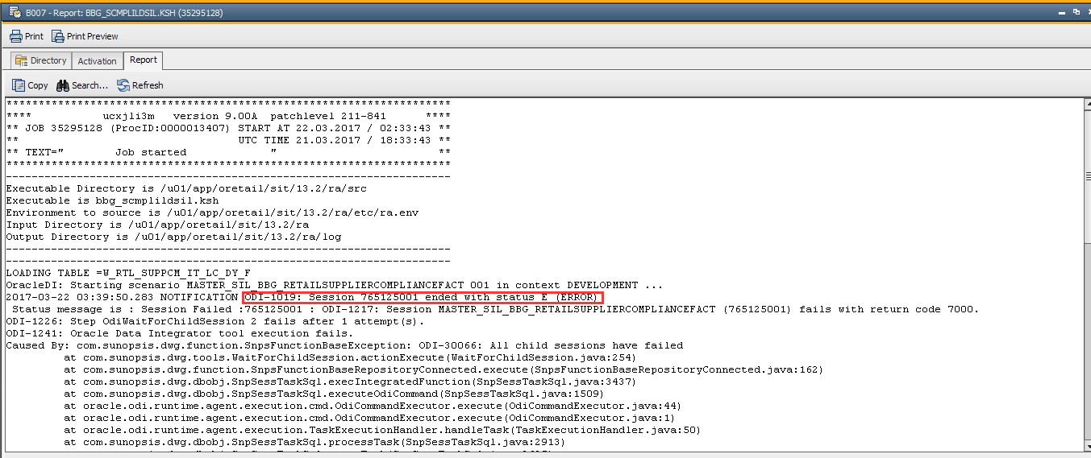
UC4运行监控
Status E表示ODI执行报错。具体的报错信息需要在ODI的操作日志中查看。

Slide 7
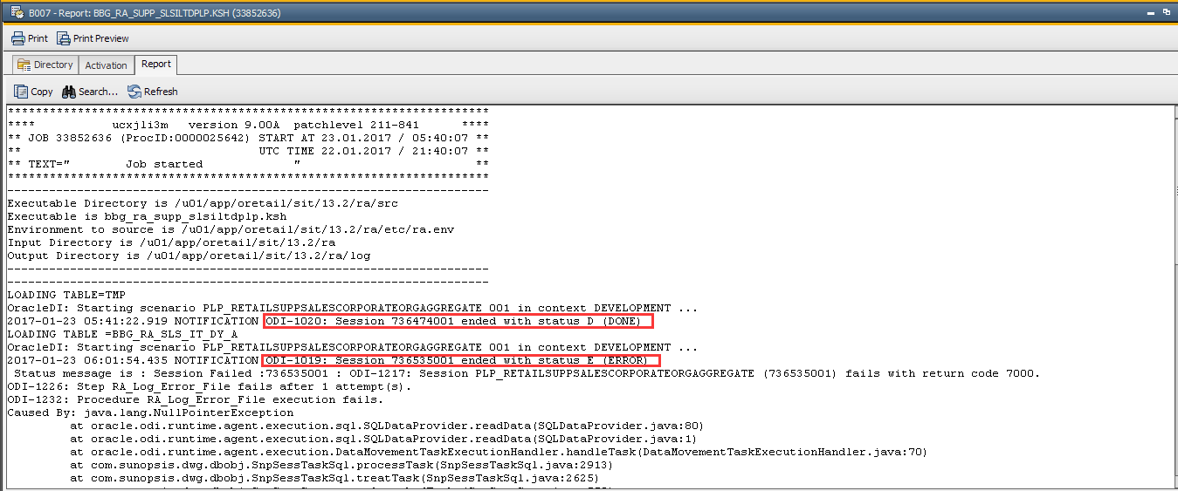
UC4运行监控
一个ksh可以调用多个ODI的场景，按顺序执行。Status D表示执行成功。

Slide 8
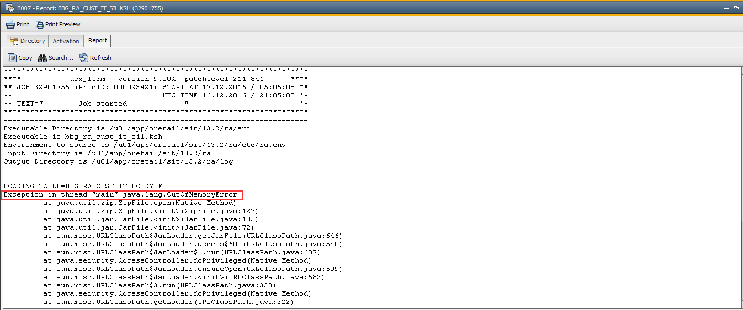
UC4运行监控
此错误是ksh在调用ODI的场景之前就已经java内存溢出。

Slide 9
ODI运行监控
检查ODI的会话列表是否有报错信息，如果有，必须要处理。

Slide 10
RA系统前端监控
管理前端用户使用报表的情况，包括会话总数、会话报错的信息、会话的语句等等信息。
RA系统的缓存管理。Call sapurgeallcache();
RA用户和组的权限管理。
为前端用户制作报表提供技术支持。

Slide 11
数据库性能监控
数据库的会话数量
临时表空间的使用情况
前端用户查询会话时间长度
数据库锁表

Slide 12
数据的准确性检查
RA每日销售核对
RA包装商品核对
维度实施核对
\\192.168.2.210\S\Rawork\DOC\每日RA数据核对

Slide 13
RA系统可扩展性
ODI的开发（\\192.168.2.213\S:\RAwork\DOC\Oracle\OBIEE）
OBIEE的开发(\\192.168.2.213\S:\RAwork\DOC\Oracle\ODI)

Slide 14
报错信息汇总
 | 错误信息 | 次数
1 | Exception in thread "main" java.lang.OutOfMemoryError | 14
2 | Exception in thread "main" java.lang.OutOfMemoryError，java.lang.NullPointerException，java.sql.SQLException: IO Error: Socket read timed out | 1
3 | NONE | 334
4 | ORA-00001: unique constraint (RADM.PK_BBG_RA_SLS_IT_DY_A) violated | 6
5 | ORA-01555: snapshot too old: rollback segment number 121 with name "_SYSSMU121_1452714755$" too small | 1
6 | ORA-01555: snapshot too old: rollback segment number 25 with name "_SYSSMU25_3463781890$" too small | 1
7 | ORA-01652: unable to extend temp segment by 12800 in tablespace RA_TEMP | 3
8 | ORA-08103: object no longer exists | 10
9 | ORA-12170: TNS:Connect timeout occurred | 1
10 | ORA-30926: unable to get a stable set of rows in the source tables | 1
11 | PLP_RetailNetProfitFactTempLoad接口执行2个小时仍然未完成 | 1
12 | The connect is closed | 1
13 | java.lang.Exception: ODI-17506: Variable has no value: RA_BI.RA_SRC_BUSINESS_CURRENT_DT | 1
14 | java.sql.SQLException: IO Error: Socket read timed out，java.lang.NullPointerException | 1
15 | java.sql.SQLRecoverableException: IO Error: Socket read timed out | 1
16 | java.sql.SQLRecoverableException: No more data to read from socket | 1

Slide 15
Thank You!

